Slide 1
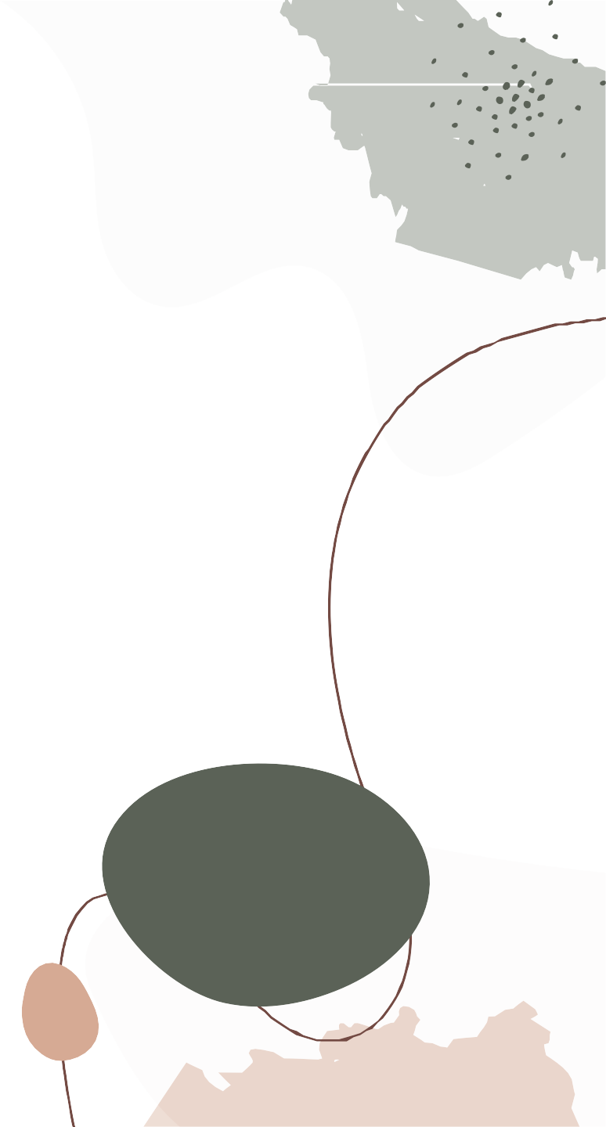
HAKIKAT MANUSIA

Slide 2
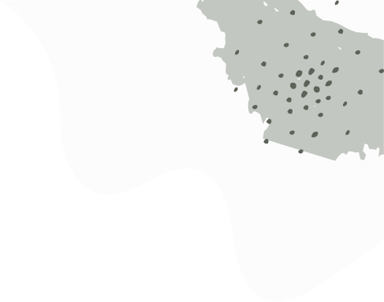
Disusun oleh :
Kelompok 9
Barata Jaguardo Sitanggang Felisitas Franadita Yonanda Ida Lestari
Widya Mitasari

Slide 3

Manusia Sebagai Ciptaan Tuhan

Slide 4
Manusia adalah makhluk ciptaan Allah, Tuhan Yang Maha Esa d engan struktur dan fungsi yang sangat sempurna bila dibandin gkan dengan makhluk Tuhan lainnya. Manusia juga diciptakan s ebagai makhluk multidimensional, memiliki akal pikiran dan kem ampuan berinteraksi secara personal maupun sosial.

Slide 5
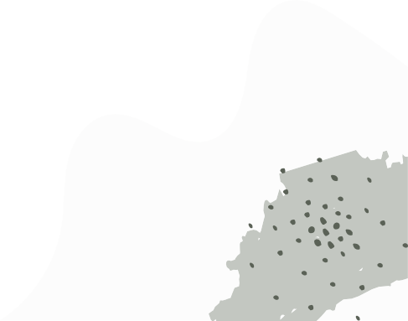
Manusia Sebagai Makhluk Individu

Slide 6


Kata "individu" berasal dari kata latin individuum, artinya tidak terbagi. Manusia adalah makhluk individu. Sebagai makhluk individu berarti makhluk yang tidak dapat dibagi-bagi, tidak dapat dipisah-pisahkan antara jiwa dan raganya
Proses Pertumbuhan Manusia sebagai Makhluk Individu dipengaruhi oleh fakto
r genotip dan faktor fenotip

Slide 7
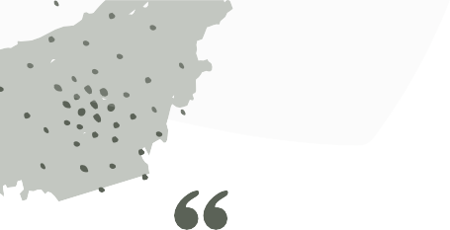
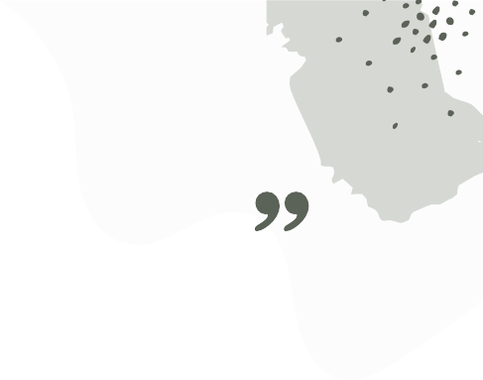
Manusia Sebagai Makhluk Sosial

Slide 8
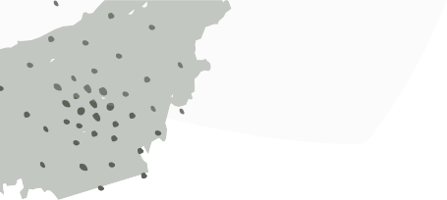
Tolong menolong
Berorganisasi
Gotong Royong
Bertegur Sapa
Interaksi Sosial
Contoh Manusia Sebagai Makhluk Sosial:
Langkah-langkah bersosialiasi yang baik dan sesuai den gan norma dalam masyarakat:
Hendaknya setiap orang menjaga perilaku dalam bersosialiasi.
Dalam bersosialiasi, seseorang bisa mendapatkan citra yang baik jika halnya perilakunya sopan dan santun.
Di negara indonesia pada umumnya, kehidupan bermasyarakat lebih mengacu pada
budaya timur tengah.

Slide 9
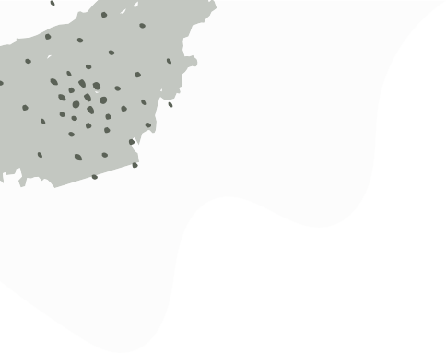
Manusia Sebagai Makhluk yang Unik dan Multidimensi

Slide 10
Manusia Sebagai Makhluk Multidimensi
Manusia Sebagai Makhluk Yang Unik
Unik artinya satu-satunya. Setiap orang adalah dirinya, satu-satunya, berbeda dengan yang lain, berbeda dengan sudara kandungnya bahkan saudara kembarnya
Manusia sebagai makhluk multidimensi menunjukan bahwa manusia memiliki kekayaan dimensi yang luar biasa untuk dipelajari

Slide 11
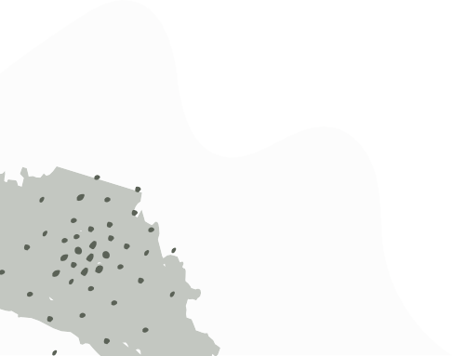
Ada empat macam dimensi
01.
Dimensi Keindividualan
02.
Dimensi kesosialan
03.
Dimensi kesusilaan
04.
Dimensi keberagaman

Slide 12
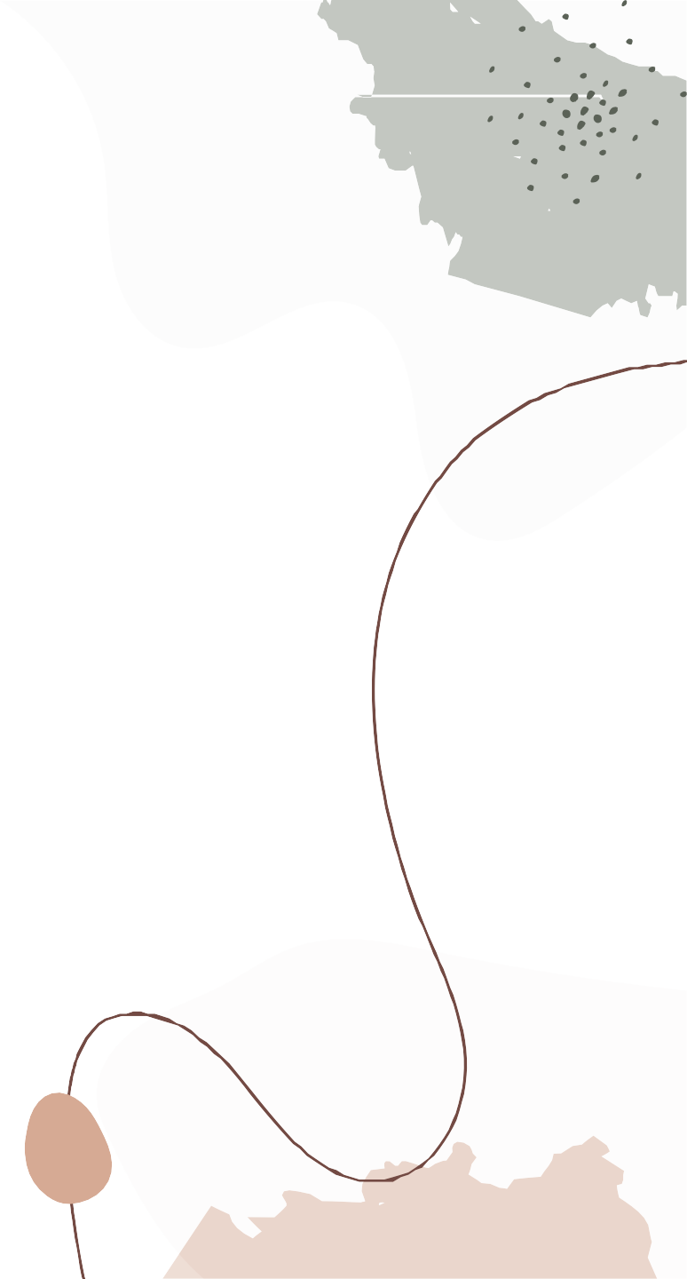
Thanks !

